Slide 1



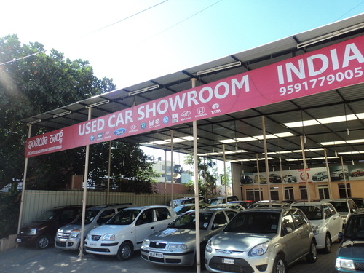

FAKULTAS ILMU KOMPUTER - UNSIKA
PREDIKSI HARGA MOBIL BEKAS MENGGUNAKAN LINEAR REGRESSION
Dosen Pengampu: Ratna Mufidah, S.Kom., M.Kom.
Asisten Dosen: FARREL PAKSI ADITYA
Nama: Adhwa Pranaja Widyadana
NPM: 2310631170061
Mata Kuliah: Data Mining

Slide 2
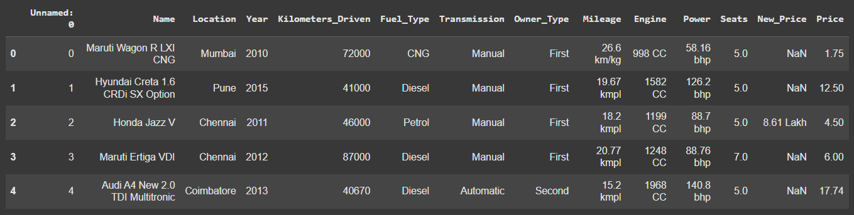
FAKULTAS ILMU KOMPUTER - UNSIKA
PENDAHULUAN
1
Tujuan
2
Dataset
3
Model
Membangun model regresi untuk memprediksi harga mobil bekas di India (dalam satuan Lakh)
Menggunakan dataset "Used Cars Price Prediction" dari Kaggle, yang terdiri dari 6019 baris data mobil
Menggunakan algoritma Linear Regression dari library scikit-learn

Slide 3





TAHAPAN PROYEK
FAKULTAS ILMU KOMPUTER - UNSIKA
Data Profiling & EDA
Data Cleaning
Feature Selection
Memahami karakteristik dan wawasan awal dari data.
Menangani nilai kosong, duplikat, outlier, dan mengubah tipe data
Memilih fitur-fitur yang relevan untuk pemodelan
Evaluasi
Modeling
Mengukur performa model yang telah dibuat
Membangun model prediksi menggunakan Linear Regression.

Slide 4
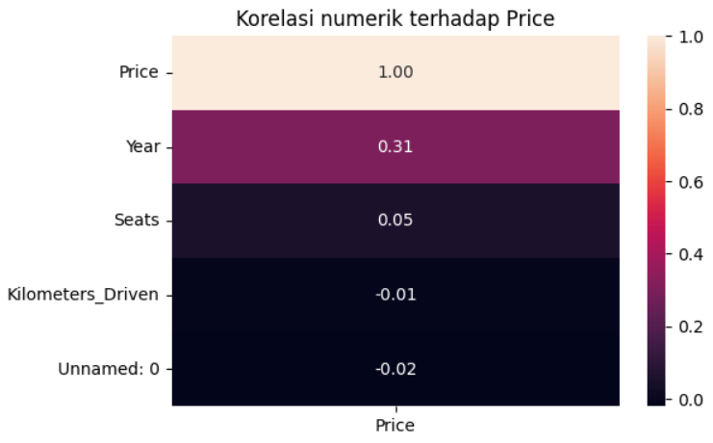
ANALISIS DATA EKSPLORATIF (EDA)
1
Distribusi Data
Fitur numerik seperti Year dan Price memiliki distribusi yang bervariasi.
2
Fitur Paling Berpengaruh
3
Data Kategorikal
Berdasarkan heatmap korelasi, fitur Year (Tahun) memiliki korelasi positif tertinggi (0.30) terhadap Price.
Mayoritas mobil dalam dataset berasal dari Mumbai, menggunakan Diesel, dan bertransmisi Manual.

Slide 5
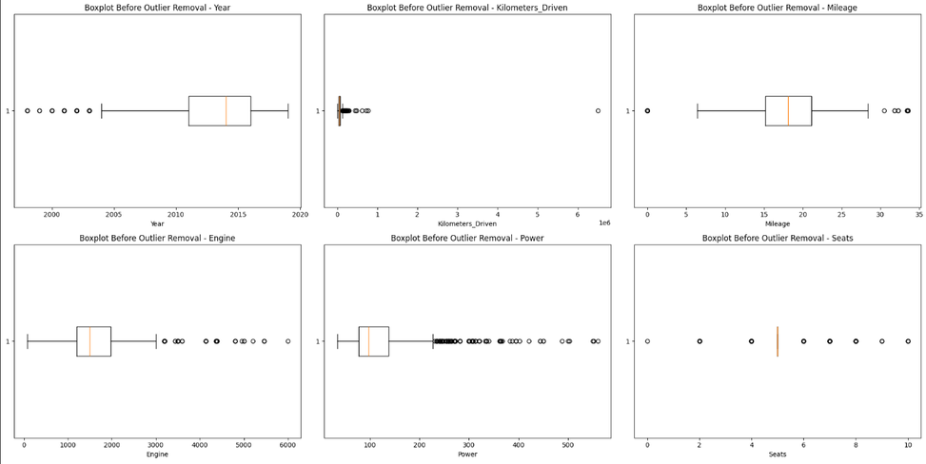
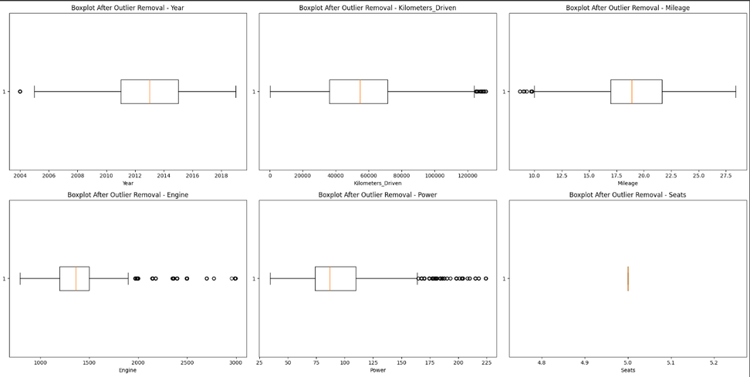
PEMBERSIHAN DAN PERSIAPAN DATA
FAKULTAS ILMU KOMPUTER - UNSIKA
Sebelum
Sesudah
1
Penanganan Nilai Null
2
Transformasi Data
3
Penanganan Outlier
Nilai kosong pada kolom numerik diisi dengan median, dan pada kolom kategorikal diisi dengan modus
Kolom Mileage, Engine, dan Power diubah dari teks (string) menjadi angka (numerik) dengan menghilangkan satuannya.
Outlier dihapus menggunakan metode IQR (Interquartile Range). Proses ini menghapus 2250 baris data (37.38%)

Slide 6

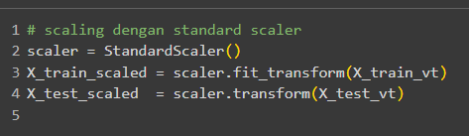
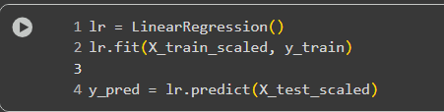
MODELLING
FAKULTAS ILMU KOMPUTER - UNSIKA
1
Target & Fitur:
2
Pembagian Data
3
Feature Selection
Target (y): Price
Fitur (X): Semua kolom relevan kecuali Name dan New_Price.
Dataset dibagi menjadi 80% data latih dan 20% data uji.
Menggunakan VarianceThreshold untuk memastikan semua fitur yang digunakan memiliki varians.
4
Encoding
5
Penskalaan Fitur
6
Melatih Model
Menggunakan one hot encoding untuk mengubah data kategorikal menjadi kolom biner.
Fitur numerik diseragamkan skalanya menggunakan StandardScaler.
Model dilatih menggunakan data X_train_scaled untuk mempelajari pola hubungan antara fitur mobil dan harganya

Slide 7
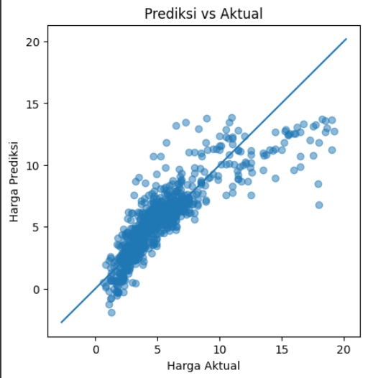
FAKULTAS ILMU KOMPUTER - UNSIKA
HASIL DAN EVALUASI
Model dievaluasi menggunakan data uji dengan beberapa metrik:
R² Score : 0.7254
MAE : 1.2648
MSE : 3.3022
RMSE : 1.8172
Hasil R-squared menunjukkan bahwa model memiliki performa yang cukup baik dalam memprediksi harga.

Slide 8
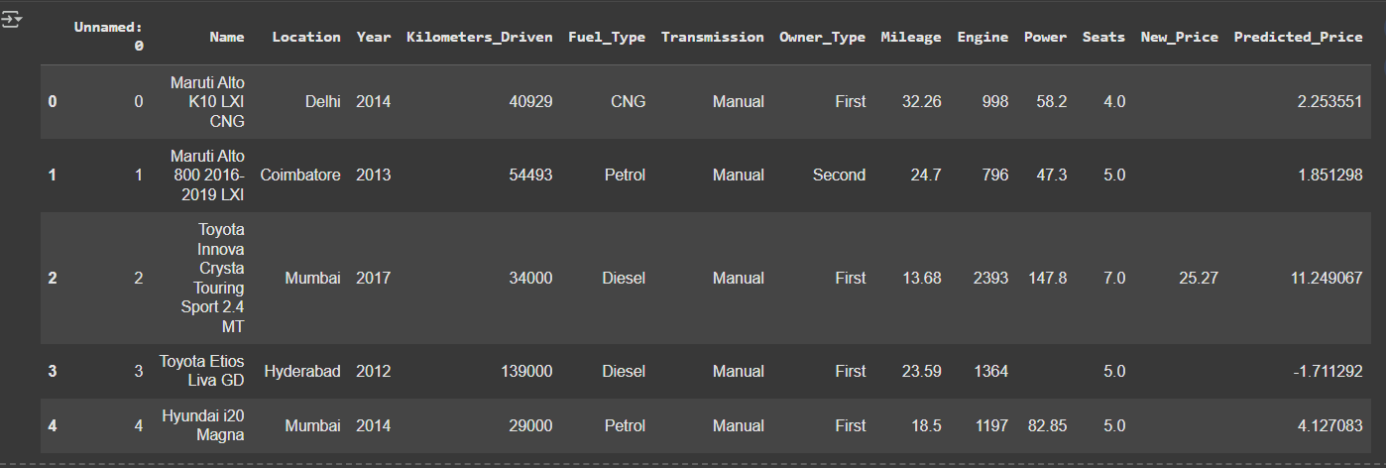
FAKULTAS ILMU KOMPUTER - UNSIKA
PENERAPAN MODEL PADA DATA BARU
Menguji kemampuan model untuk melakukan prediksi pada data file test_data.csv yang belum pernah dilihat
Hasilnya, model berhasil menghasilkan kolom Predicted_Price yang berisi estimasi harga untuk setiap mobil.
namun, terdapat hasil prediksi harga negatif (-1.71) pada salah satu data, yang menunjukkan adanya limitasi dari model Regresi Linear untuk kombinasi fitur tertentu (misalnya, kilometer yang sangat tinggi).

Slide 9
FAKULTAS ILMU KOMPUTER - UNSIKA
KESIMPULAN
1
2
3
Tahapan Data Cleaning, terutama penanganan outlier, sangat penting untuk meningkatkan kualitas prediksi model.
Model Linear Regression berhasil dibuat untuk memprediksi harga mobil bekas dengan R-squared 72.5%.
Fitur Tahun Pembuatan menjadi prediktor harga yang paling signifikan.

Slide 10
TERIMA KASIH

